Slide 1
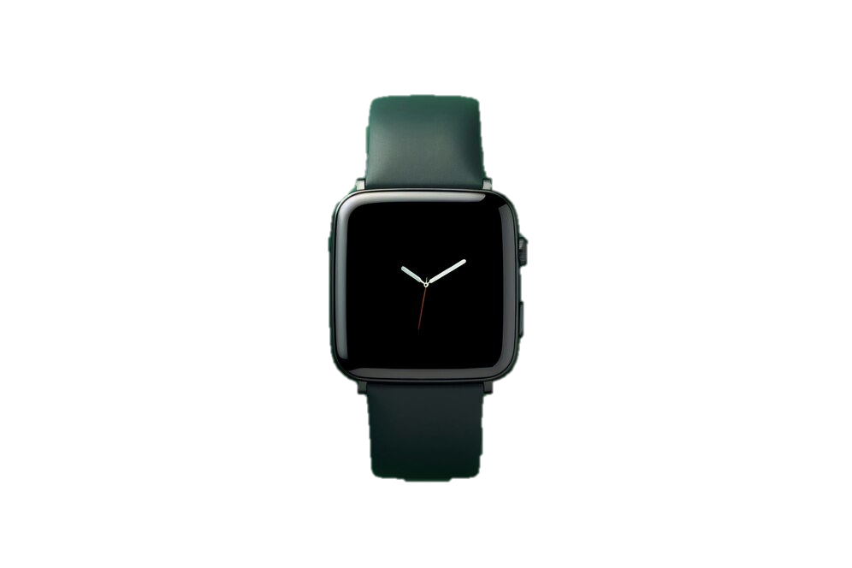
Революционное носимое устройство для мониторинга диабета

Slide 2
Революционное решение в области мониторинга диабета
1
Первый в мире неинвазивный комплекс для контроля глюкозы
2
Патентованная технология рамановской спектроскопии
3
Интеграция с ЕГИСЗ

Slide 3
ПРОБЛЕМЫ РЫНКА
Миллионы людей страдают от диабета
463 млн диабетиков в мире (рост на 50% за 5 лет)
Отсутствие комплексного мониторинга
Существующие решения неудобны и неточны

Slide 4
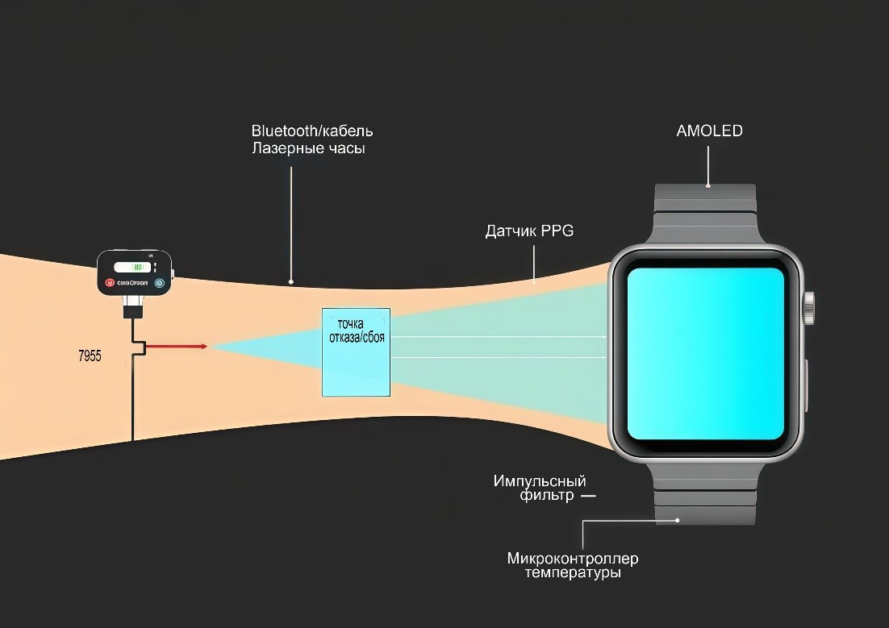
НАШЕ РЕШЕНИЕ
Неинвазивный мониторинг глюкозы
Инновационное устройство с уникальными преимуществами
Комплексный анализ биомаркеров
Автоматическая интеграция с медицинскими системами

Slide 5
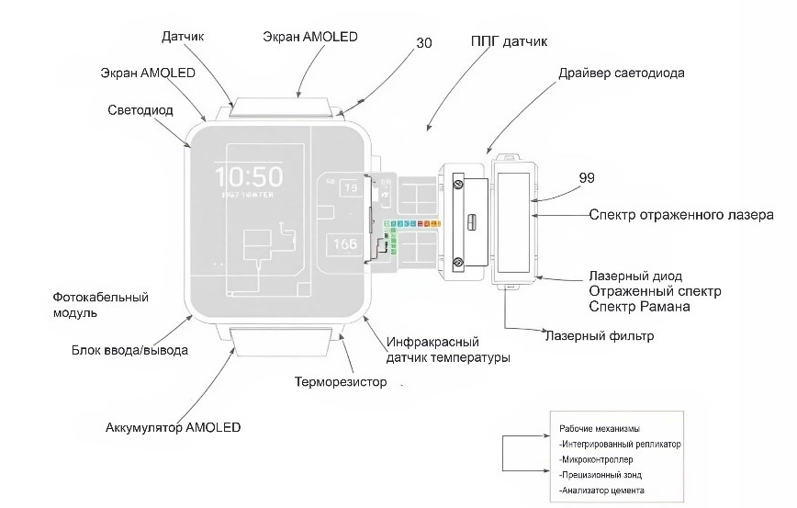
НАШЕ РЕШЕНИЕ
Инновационное
устройство

Slide 6
ТЕХНОЛОГИЯ
Гибридная конструкция: смарт-часы + съемный модуль
Рамановская спектроскопия 785 нм
ИИ-алгоритмы анализа данных

Slide 7
ФУНКЦИОНАЛ УСТРОЙСТВА
Многопараметрический мониторинг
SpO2 и давление
Глюкоза крови
Температура и HRV
HbA1c
Пульс

Slide 8
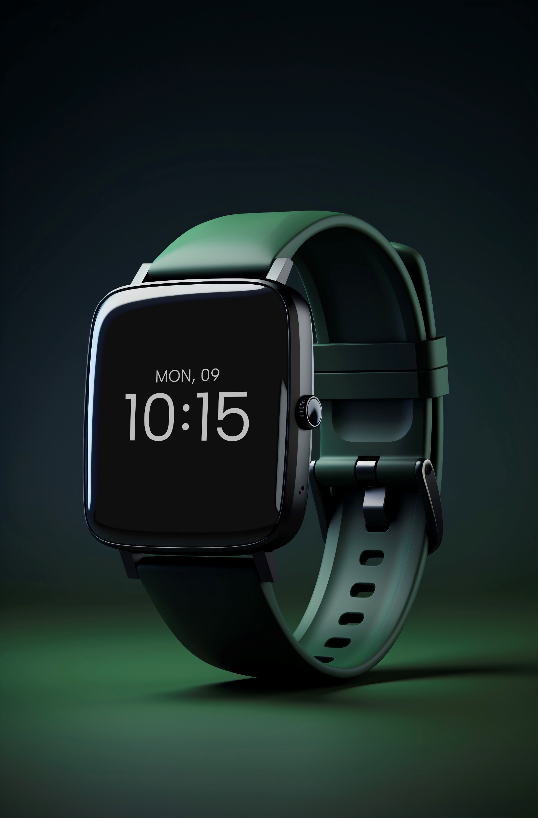
КОНКУРЕНТНЫЕ ПРЕИМУЩЕСТВА
Почему мы лучше существующих решений
Полная неинвазивность
Комплексный анализ показателей
Автоматизация передачи данных
Локализация производства 60%

Slide 9
РЫНОК И ПОТЕНЦИАЛ
Огромный рынок с высоким потенциалом роста
Объём рынка: 2,8 млрд рублей
CAGR роста: CAGR 14-16% в сегменте неинвазивных технологий
CAGR 11% в общем сегменте мониторинга диабета
CAGR 18% в сегменте умных медицинских устройств
Целевая аудитория: миллионы пациентов

Slide 10
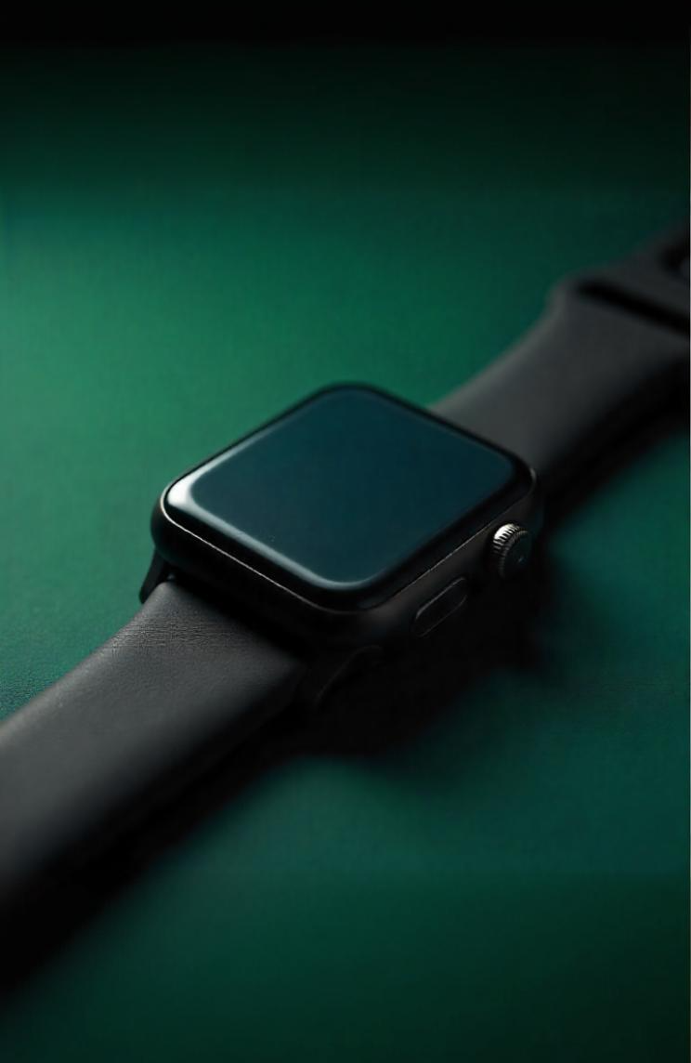
БИЗНЕС-МОДЕЛЬ
Многоуровневый доход
Лицензирование технологий
Подписка на сервис
Продажа устройств
Интеграция с медучреждениями

Slide 11
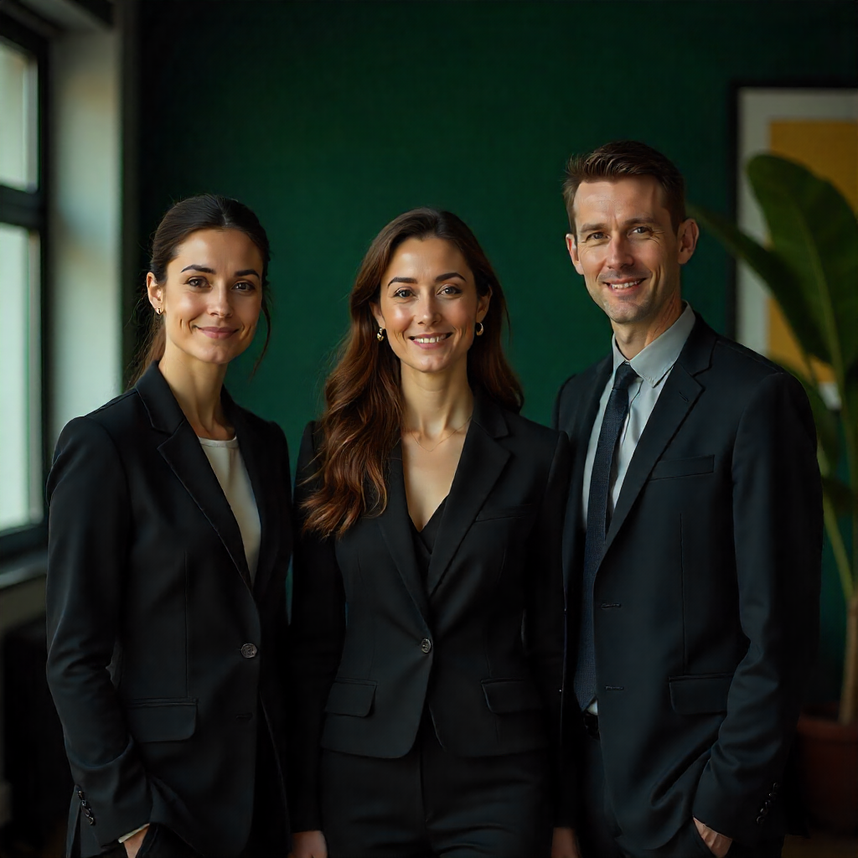
КОМАНДА
Эксперты в своих областях
Разработчики медицинских устройств
Специалисты по ИИ
Маркетологи медицинского сегмента
Производственные эксперты

Slide 12
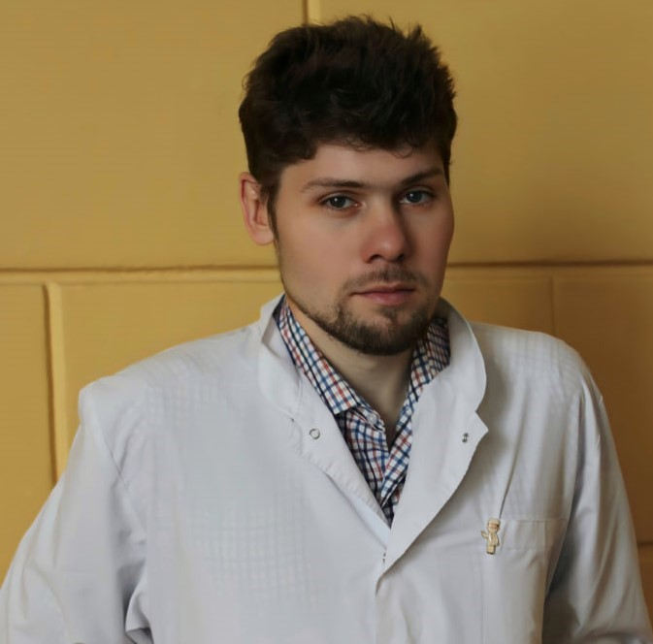
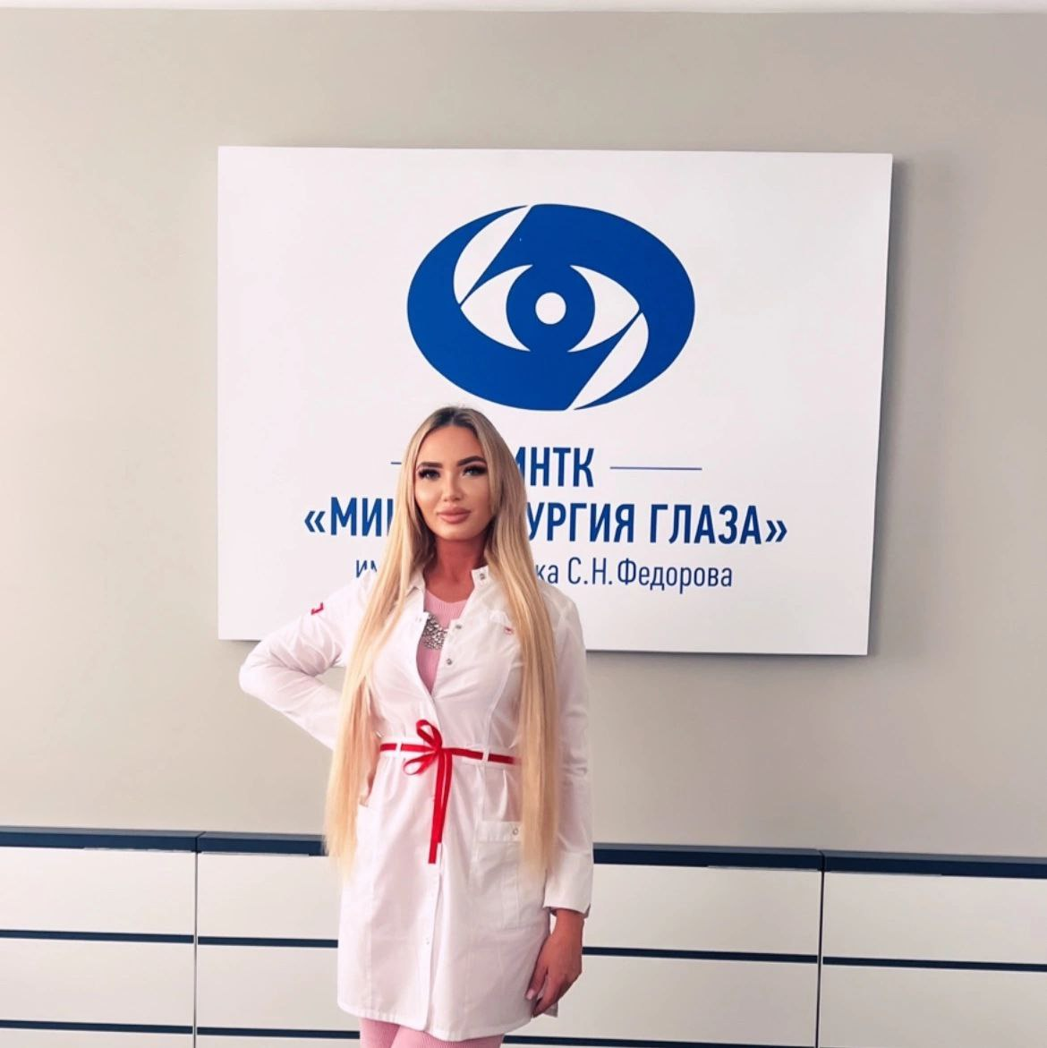
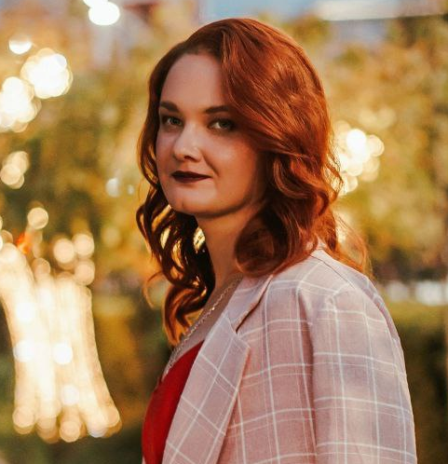
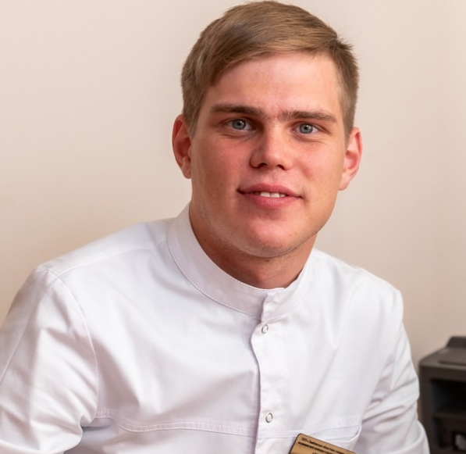
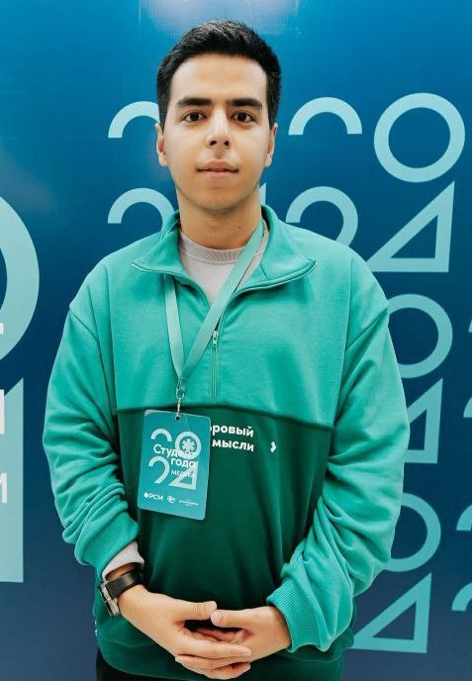
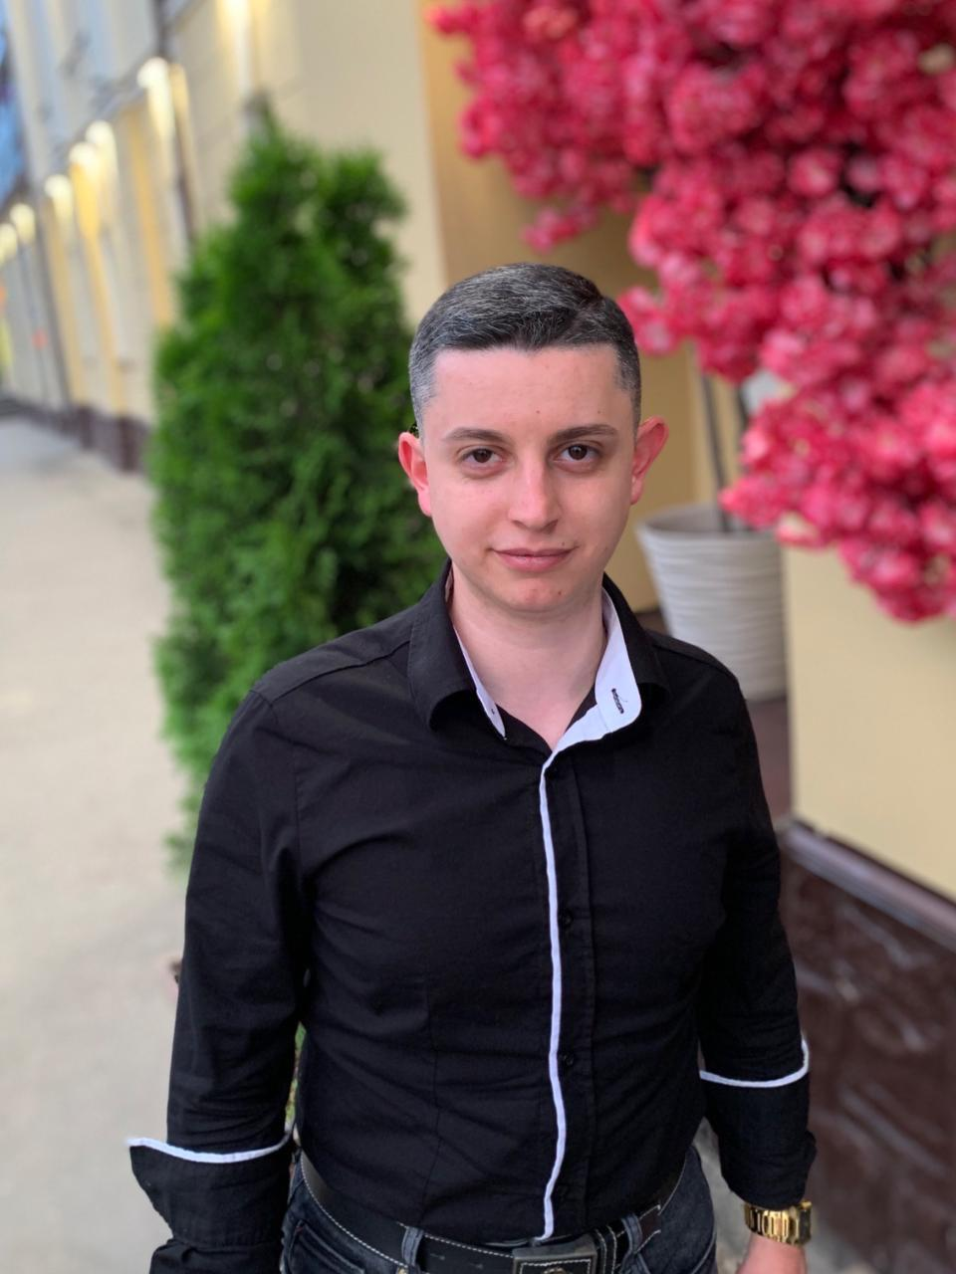
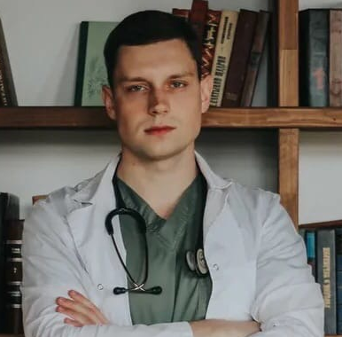

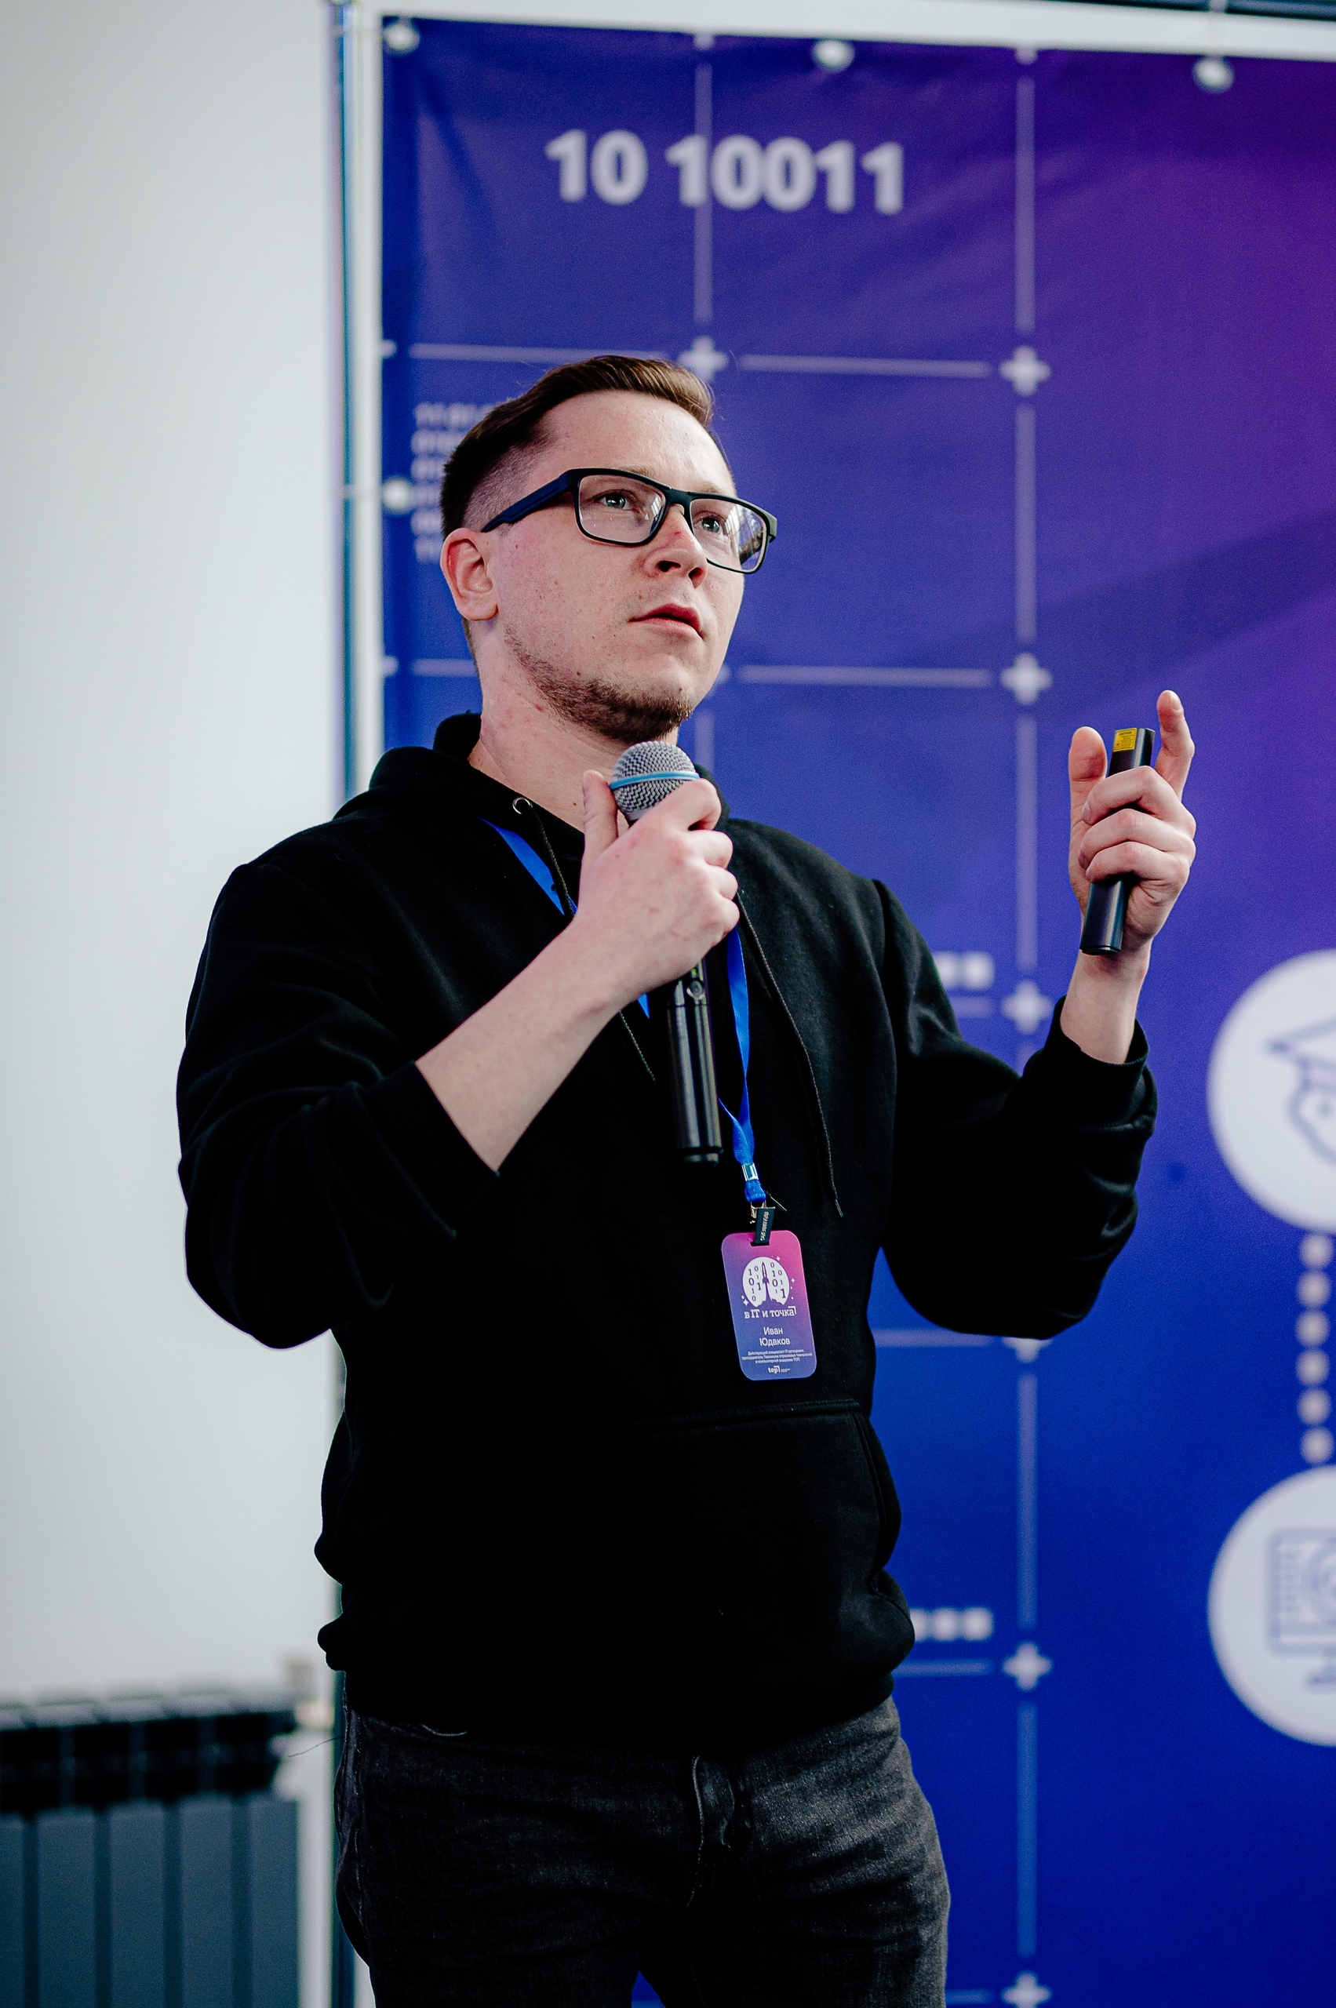
Павлов Богдан Владимирович - Врач- эндокринолог, нутрициолог, старший преподаватель кафедры пропедевтики внутренних болезней и факультетской терапии Института медицины и здоровьесбережения ФГБОУ ВО «Тамбовский государственный университет имени Г.Р. Державина»
Куликова Ирина Александровна - Студентка 5-го курса специальности «Лечебное дело» медицинскго факультета, Института медицины и здоровьесбережения ФГБОУ ВО «Тамбовский государственный университет имени Г.Р. Державина», фельдшер воинской части Медицинского пункта воинской части 54169-ТА
Соколова Алена Игоревна- Врач- патологоанатом, старший преподаватель кафедры патологии Института медицины и здоровьесбережения ФГБОУ ВО «Тамбовский государственный университет имени Г.Р. Державина»
Молчанов Владимир Алексеевич - преподаватель ТОГБПОУ « ТОМК», Студент 3-го курса специальности «Лечебное дело» медицинскго факультета, Института медицины и здоровьесбережения ФГБОУ ВО «Тамбовский государственный университет имени Г.Р. Державина»
Кузиев Ирохимджон Джахонбекович- Студент 5-го курса специальности «Лечебное дело» медицинскго факультета, Института медицины и здоровьесбережения ФГБОУ ВО «Тамбовский государственный университет имени Г.Р. Державина», мед брат кардиологического отделения ТОГБУЗ «ГКБ имени Архиепископа Луки г. Тамбова»
Казарян Артем Сосович- Врач- терапевт, старший преподаватель кафедры госпитальной терапии с курсом психиатрии Института медицины и здоровьесбережения ФГБОУ ВО «Тамбовский государственный университет имени Г.Р. Державина»
Надежда Владимирова - it- специалист, специалист по стилистике, оформлению и системному программированию.
Иван Пиксель - it- специалист, специалист по стилистике, оформлению и системному программированию.
Скляров Богдан Александрович- Врач -ординатор по специальности «Урология», Российский нацинальный исследовательский медицинский университет имени Н.И. Пирогова

Slide 13
ФИНАНСОВЫЕ
ПОКАЗАТЕЛИ
ПРОГНОЗИРУЕМЫЙ РОСТ
Финансовые показатели
Необходимый объём инвестиций:
2 8 000 000рублей
Срок выхода на окупаемость: 2-3 года
Прогнозная выручка: 7 500 000 рублей/год
Структура расходов первого этапа:
Разработка: 60%
Тестирование: 25%

Slide 14
ПЛАН РАЗВИТИЯ
Этапы реализации
Завершение разработки прототипа
Клинические испытания
Сертификация
Запуск производства
Выход на рынок

Slide 15
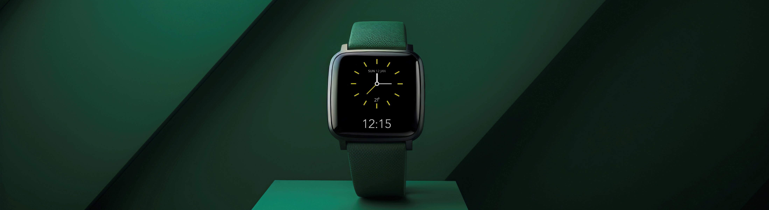
ПРИЗЫВ
К ДЕЙСТВИЮ
Присоединяйтесь к революции в диагностике диабета
Визуальные элементы
Рекомендации по подаче
Использовать качественные изображения устройства
Добавить инфографику с ключевыми показателями
Включить диаграммы роста рынка
Использовать схемы работы технологии
Подчеркнуть социальную значимость проекта
Акцентировать внимание на уникальности технологии
Подчеркнуть потенциал роста рынка
Демонстрировать уверенность в успехе проекта
Инвестиции в прорывную технологию
Возможность занять лидирующие позиции на рынке
Социально значимый проект

